Slide 1
9. klase ​ ​ Tēma: Veselīgas attiecības ​ 1. nodarbība: Pārvarēt sēras
Tikumiskās audzināšanas programma «e-TAP»​

Slide 2
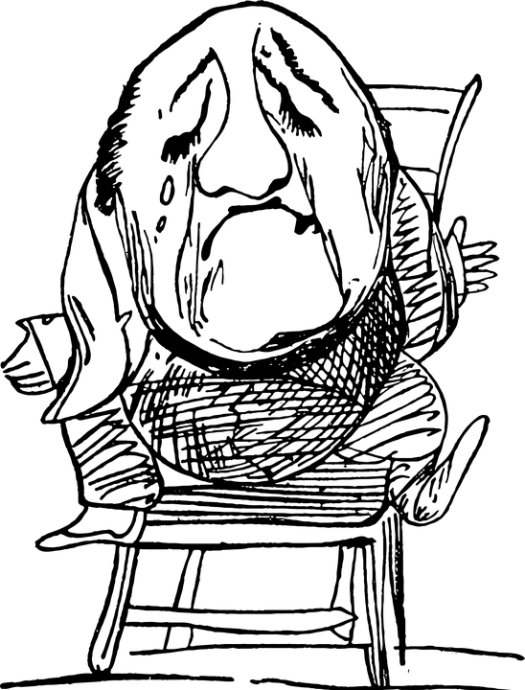
Ko nozīmē "sēras"?
Kas ir smags zaudējums?

Slide 3
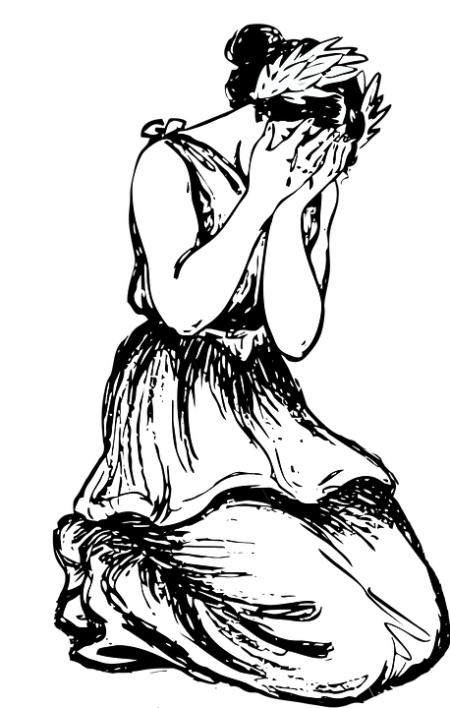
Nelielā grupā pārrunājiet, kādus dažādus “zaudējumus” cilvēks var pieredzēt savas dzīves laikā!
Sakārtojiet šīs pieredzes secīgi, sākot ar visnopietnāko!
Kāpēc tās sakārtojāt šādi? Kuri no aspektiem, kas parādās ļoti nopietnu zaudējumu gadījumā, neparādās pie mazākiem zaudējumiem?
Vai jums ir bijusi kādai no aprakstītajām situācijām līdzīga pieredze?
Kā zaudējuma piedzīvošana varētu jūs ietekmēt? Kā jūs justos emocionāli, garīgi, un kā tas varētu ietekmēt jūsu fizisko un garīgo veselību?
Kā tas varētu ietekmēt jūsu izpratni par dzīves jēgu?

Slide 4
1. aktivitāte. Reaģēt saskarsmē ar citiem
Padomā!
Kā tu varētu reaģēt, satiekoties ar draugu vai kādu cilvēku, kurš pārdzīvo smagu zaudējumu vai izjūt sēras par kāda pazušanu no viņa dzīves? Pārrunā savas idejas ar klasesbiedru, un pēc tam dalieties ar tām grupā!
Izspēlē!
Izdomājiet lomu spēli un izspēlējiet situāciju starp diviem draugiem, no kuriem viens piedzīvojis zaudējumu, parādot reakcijas, kas varētu būt pieņemamas šādā situācijā!
Kādus tikumus tu varētu izmantot, reaģējot uz kāda cilvēka sērām?
Kāpēc šie tikumi ir tik būtiski situācijās, kad cilvēks piedzīvo sēras un sāpes?

Slide 5
2. aktivitāte. No sāpēm līdz skumjām
Noskatieties videointerviju ar Spīkmeniem par sērošanas stadijām (angļu valodā) un atbildiet uz jautājumiem! https://www.youtube.com/watch?v=UBATctkFHRE
Vai piekrīti, ka sēras ir ceļš no sāpēm līdz skumjām? Kāpēc jā vai nē?
Kāpēc, saskaņā ar sievietes pausto videomateriālā, cilvēka nāve nav beigas?
Paskaidro, kādas ir priekšrocības un trūkumi, ja sēras tiek uzskatītas par ceļu!
Vai piekrīti sievietes apgalvojumam, ka tuva cilvēka nāve “nav beigas"?
Vai sērām ir arī kāds pozitīvs aspekts?

Slide 6
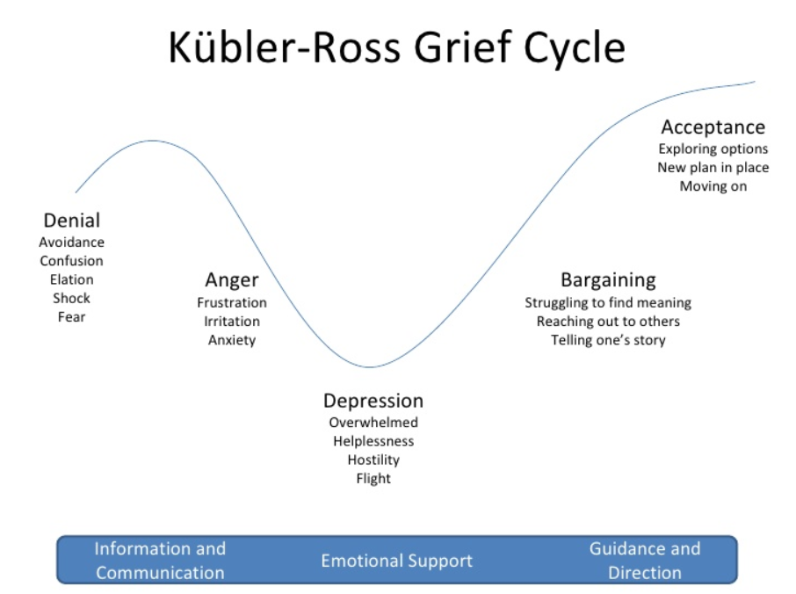
3. aktivitāte. Piecas sērošanas stadijas
Elizabetes Kūbleres-Rosas sēru cikls
Sēras ir piecu stadiju process. Šo modeli izstrādājusi šveiciešu psihiatre Elizabete Kūblere-Rosa, un tas palīdz strukturēt emocijas un procesu, ko cilvēki piedzīvo, kādu zaudējot.
Pieņemšana
Noliegums
Dusmas
Depresija
Kaulēšanās
informācija emocionāls atbalsts vadība un virzība
un komunikācija

Slide 7
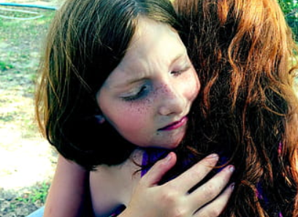
3. aktivitāte. Piecas sērošanas stadijas
Padomājiet, kā šis modelis varētu kādam palīdzēt!
Piecas stadijas – noliegums, dusmas, kaulēšanās, depresija un pieņemšana – ir daļa no modeļa, kas palīdz mums iemācīties sadzīvot ar zaudējumu. Tie ir paņēmieni, kas palīdz mums noteikt, ko tieši mēs jūtam. Tomēr sērošanai nevar noteikt pieturas punktus lineārā laika līnijā. Ne visi cilvēki piedzīvo šīs stadijas aprakstītajā secībā. Mēs ceram, ka šīs stadijas palīdzēs iepazīt sēras, ļaujot mums būt gataviem dzīvei un zaudējumiem. Dažkārt cilvēki, kuri sēro, piedzīvo vairākas stadijas. Atceries, ka sēras, ko izjūti, ir tikpat unikālas kā tu pats!
Izlasiet par piecām sērošanas stadijām (1. materiāls) un nelielā grupā pārrunājiet, ko cilvēks katrā no šim stadijām varētu darīt vai teikt!

Slide 8
4. aktivitāte. Inese Prisjolkova
Video ar Inesi Prisjolkovu, kura stāsta par savām bēdām: https://xtv.lv/stv/video/0MrpkoZgp4n-inese_prisjolkova_par_to_kas_dzive_ir_vissvarigakais_un_ka_materializet_savus_sapnus
Kuras sērošanas stadijas tu atpazīsti Ineses stāstā par zaudējumu?
Atsaucot atmiņā pārrunāto par reakciju uz sērām gan savā, gan citu dzīvē, vai tu vari papildināt savus novērojumus, balstoties uz situācijas aprakstā lasīto?

Slide 9
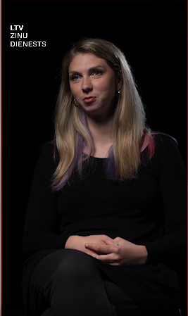
4. aktivitāte – alternatīvais stāsts. Anete Bendika
«Dzīvei nav melnraksta»
https://www.facebook.com/ltvzinas/videos/530748801616981
Kuras sērošanas stadijas tu atpazīsti Anetes stāstā?
Atsaucot atmiņā pārrunāto par reakciju uz sērām gan savā, gan citu dzīvē, vai tu vari papildināt savus novērojumus, balstoties uz šo situāciju?

Slide 10
5. aktivitāte. Gadījuma izpēte
Sveika, Elēna!
Atvaino, ka man bija vajadzīgs tik ilgs laiks, lai sazinātos, bet es joprojām cenšos saprast notikušo. Manas emocijas ir sakāpinātas, es jūtos tik dusmīga, zaudējot brāli. Šķiet, ka pārējā mana ģimene vienkārši raud, un es jūtos nesaprasta! Ko Tu domā? Es nezinu, vai tas, ko es jūtu, ir normāli. Kā Tu domā, cik ilgi būs šis process? Atvaino, ka sagādāju sāpes, bet es zināju, ka varu vērsties pie Tevis.
Ar mīlestību
Elēna
Izlasi gadījuma izpēti par Elēnu un mēģini iztēloties, kā tu reaģētu viņas vietā!
Uzraksti Elēnai atbildes ziņu! Tavā vēstulē jābūt aprakstītām sērošanas stadijām, kuras, visticamāk, piedzīvo Elēna, un labākajiem veidiem, kādos tu varētu viņu atbalstīt. Savā vēstulē izmanto jaunos terminus, ko šodien iemācījies, un uzraksti, kāpēc noteiktas aktivitātes var palīdzēt viņai izdzīvot sērošanas procesu.

Slide 11
5. aktivitāte. Gadījuma izpēte
Plašāks atbalsts:
Ja tev iet grūti, nav slikta doma pārrunāt šo situāciju ar kādu cilvēku skolā, pat tad, ja tikai izstāsti, kas atgadījies. Ja tu vai kāds, ko tu pazīsti, vēlas saņemt atbalstu, ar kādu aprunāties vai uzklausīt padomu, šīs vietnes var būt labs palīgs:
Valsts bērnu tiesību aizsardzības inspekcijas Uzticības tālruņa piedāvāto palīdzību ir iespējams saņemt 3 veidos:
1. Zvanot uz bezmaksas tālruni 116111 jebkurā diennakts laikā;
2. Rakstot uz e-pasta adresi uzticibaspasts116111@bti.gov.lv
3. Rakstot čatā darbadienās no pulksten 12:00 līdz 20:00. Čata logs meklējams VBTAI mājaslapā labajā apakšējā stūrī.

Slide 12
Tikumiskās audzināšanas programma «e-TAP»
Resursi pieejami: www.arete.lu.lv
Programmas administrators: Dr. Manuels Fernandezs. manuels.fernandezs@lu.lv, +371 26253625
Latvijas Universitātes Pedagoģijas, psiholoģijas un mākslas fakultātes Pedagoģijas zinātniskā institūta vadošais pētnieks
Imantas 7. līnija 1, 223. telpa, Rīga, LV-1083, Latvija
"Digitālas mācību programmas piemērotības un īstenojamības izpēte jauniešu tikumiskajai audzināšanai Latvijas izglītības iestādēs (no 5 līdz 15 gadu vecumā)" (01.12.2020-31.12.2021). Projekta Nr. lzp-2020/2-0277; LU reģistrācijas Nr: LZP2020/95

